Slide 1

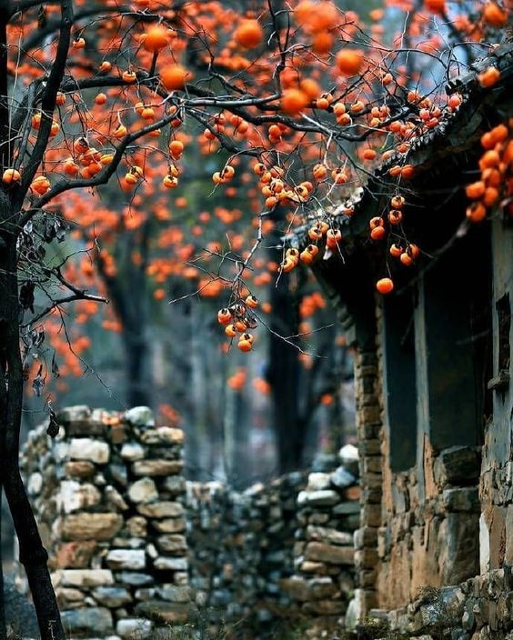
A
FLOR
DA
MANHÃ

Slide 2
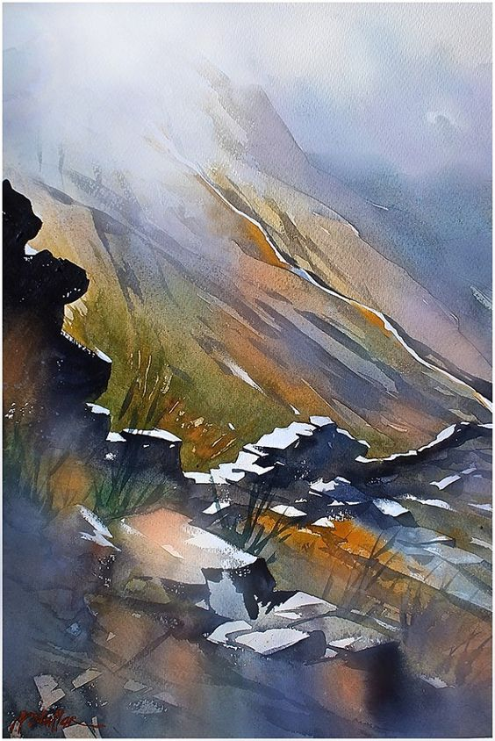


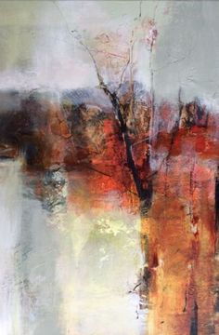

Soneto
de
Jorge
Humberto
“Por decisão do autor, o texto está escrito de acordo com a antiga ortografia”.

Slide 3

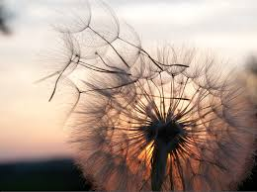
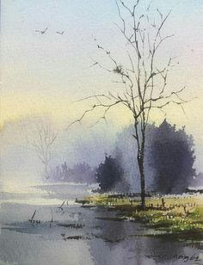
Cortaram pela haste
a flor da manhã;
Secou o orvalho
e o gosto a hortelã;
Que emanava da
terra o seu fragor,
Ficando só o jardim,
em súbito torpor.
Fragor: Estrondo; estampido; ruído semelhante à coisa que se quebra.
Torpor: Sentimento de mal-estar pela diminuição da sensibilidade, indiferença ou apatia moral; Indolência; prostração.

Slide 4

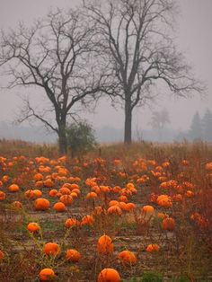
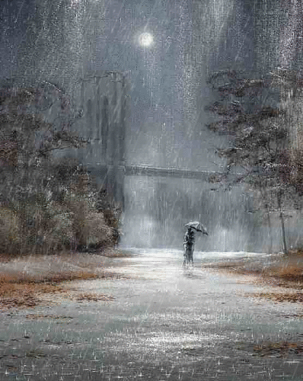
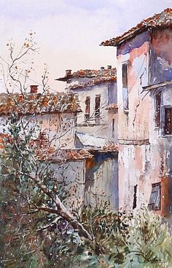
E as vinhas em ira
não deram uva;
Pobre agricultor
que fica sem pão,
Porque a horta
já não cresce do chão.
O sol desapareceu
a meio à chuva

Slide 5

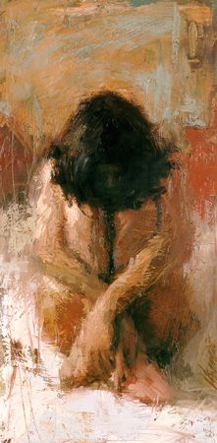
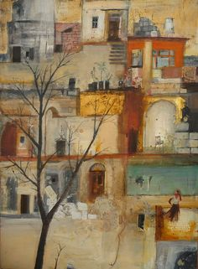
Não mais os braços
nem o nervo,
Da pobre gente,
que jazendo se calou.
Ante a afronta
a natureza se rebelou:
Jazendo: Ter sido sepultado, enterrado, ter aspecto de morte; estar morto.

Slide 6
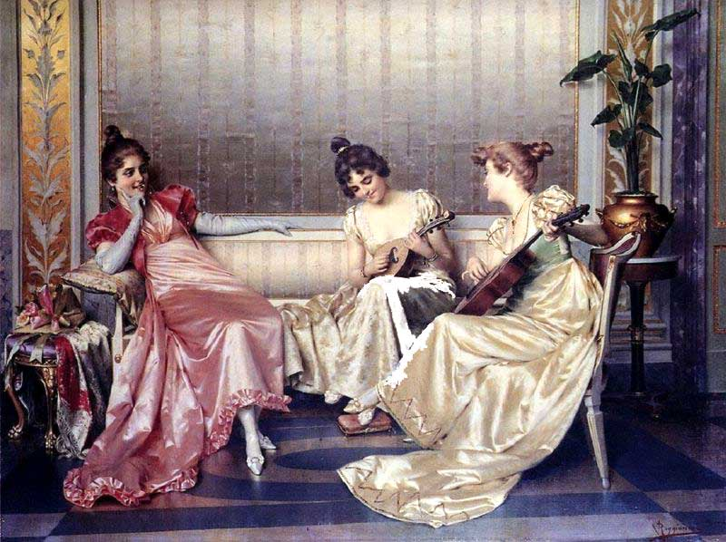

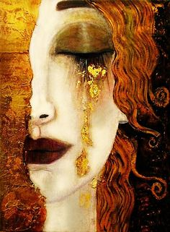


Vem homem,
quem foi, dime, dime?
Quem foi que aqui cometeu tal crime,
Da natureza o seu ilustre acervo,

Slide 7

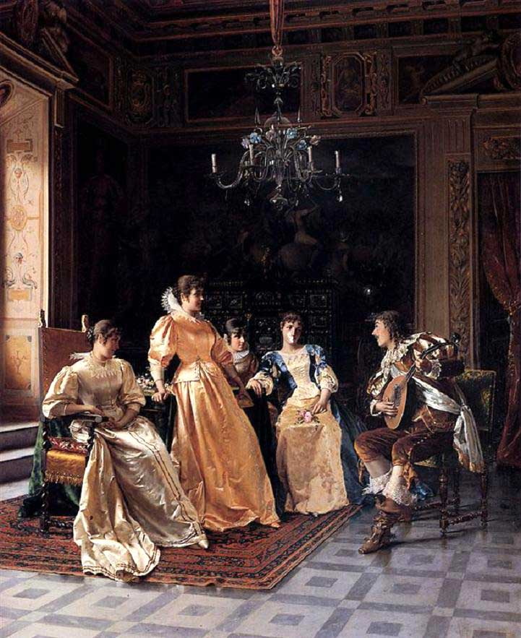
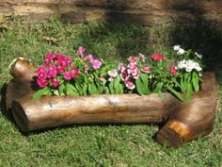

Palavra do formatador
Ao longo da História os jardins sempre estiveram presentes como testemunha do momento cultural, das riquezas e da religiosidade dos povos. Os jardins da Antiguidade eram instalados no interior ou no entorno de palácios, em áreas planas ou em patamares, e plantavam-se frutas, legumes e flores para alimentação e também para a celebração de rituais.

Slide 8



Imagens
Acervo Pessoal / Internet
Autoria do Soneto
POETA PORTUGUÊS
Jorge Humberto
Músicas
Abertura
When I Fall In Love
Orquestra e Piano de André Gagnon
Acompanhamento
Fly Me To The Monn
Orquestra e Piano de Cortazar
Encerramento
The Eye In The Sky
Orquestração com a voz de Alan Parsons
FORMATADO POR
TONINHO VENDRAMINI
Ao receber para trabalhar o presente soneto, minha sensação fora de que o poeta quis mostrar, naquela manhã de
16-06-2007, em sua terra natal, Santa-Iria-de Azóia, a insatisfação ao ver a terra tombada e machucada, que no esplendor do cio, não derramou suas bênçãos pela falta da fecundação.
ACESSE MEUS ESPAÇOS CULTURAIS E TORNE-SE MEU SEGUIDOR
http://vendraminiletras.blogspot.com/
www.sergrasan.com/toninhovendraminislides/
PARTICIPAÇÕES:
    ASSOCIAÇÃO DOS POETAS E ESCRITORES DE JUNDIAÍ E REGIÃO
ACADEMIA NACIONAL DE LETRAS DO PORTAL DO POETA BRASILEIRO - ACADÊMICO 28

